Slide 1
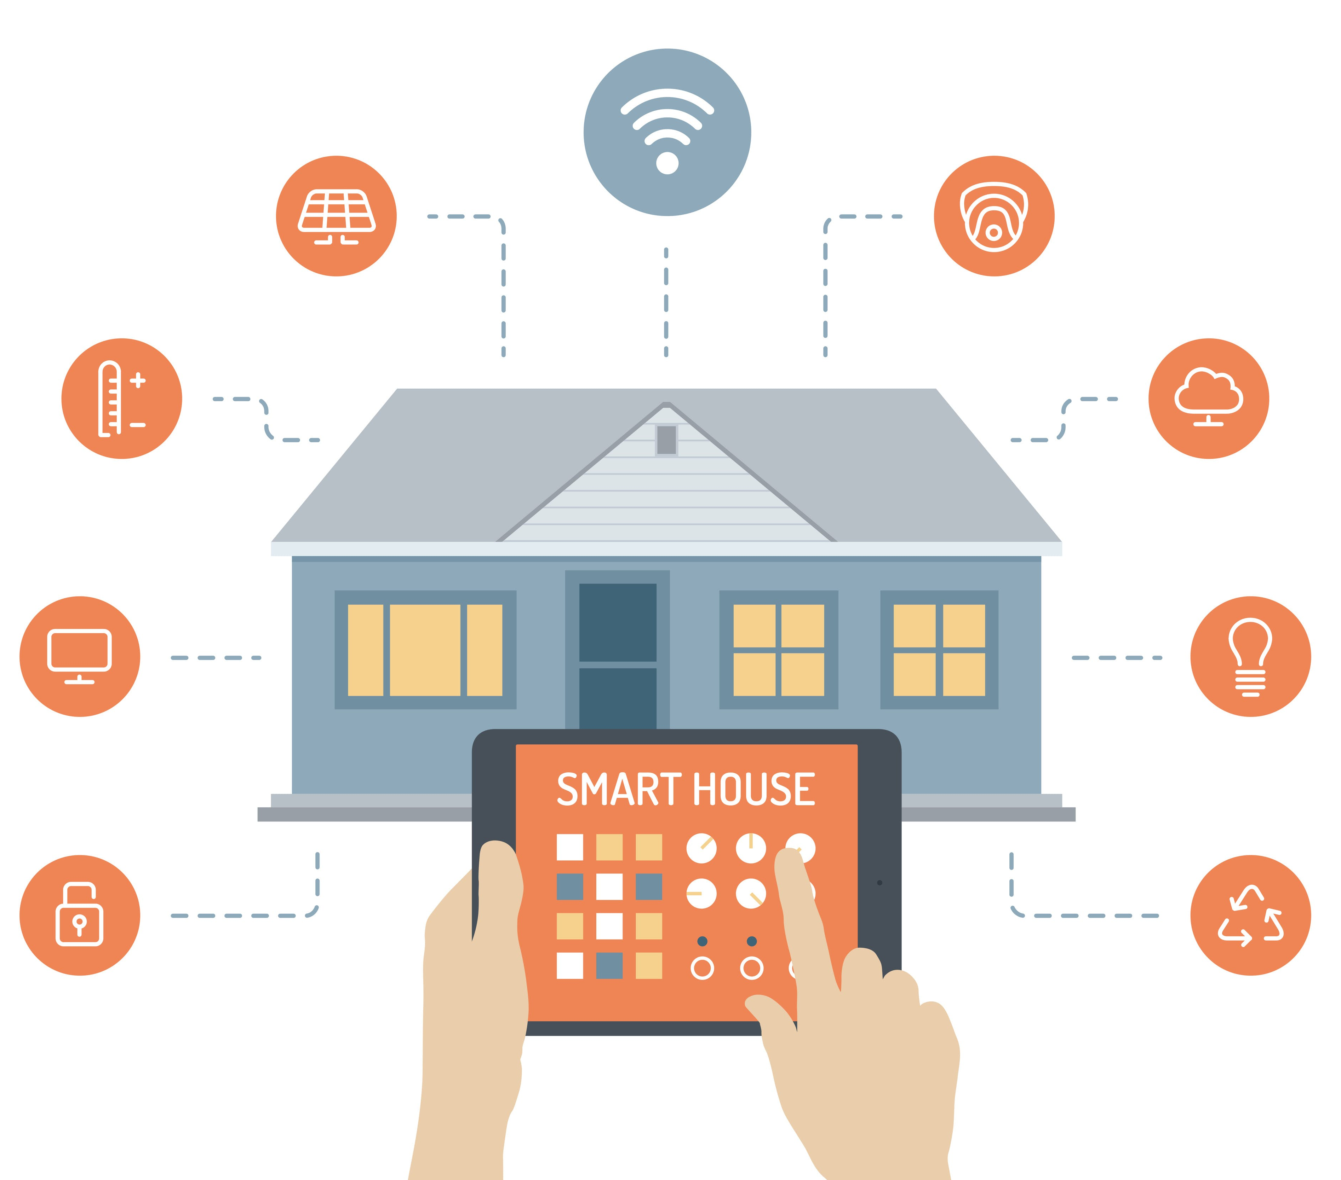
t

Slide 2
پروژه خانه هوشمند رایمند زیر نظر دکتر بهمن زمانی

Slide 3





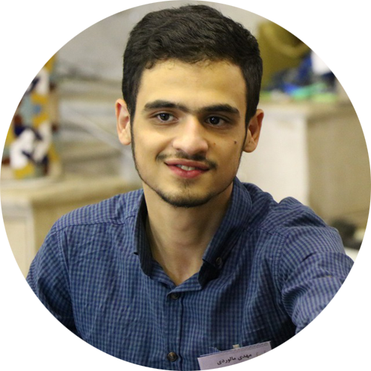

مهدی کوهستانی
سرگروه
مازیار اعظمی
حسین اسدی
امیر سرتیپی
سید محمدرضا رضوی
مهدی مالوردی
امیرحسین فولادی

Slide 4
سند تبیین نیازمندی‌های نرم‌افزار رایمند

Slide 5
مقدمه
هدف
دامنه
تعاریف، سرنام‌ها و کوته‌نوشت‌ها
مراجع
طرح کلی

Slide 6
مقدمه
تعاریف، سرنام‌ها و کوته‌نوشت‌ها
واژه | توضیح
جاوا | زبانی برای توسعه نرم‌افزار می‌باشد.
حسگر | گونه‌ای مبدل است که اطلاعات محیطی را به داده‌‌ تبدیل می‌کند.
سرور | به برنامه‌ای رایانه‌ای گفته می‌شود که خدمات خود را به دیگر برنامه‌های رایانه‌ای (و کاربران آن‌ها) در همان رایانه یا در رایانه‌های دیگر ارائه می‌کند.
سیستم‌عامل | نرم‌افزاری است که مدیریت منابع رایانه را به عهده گرفته و بستری را فراهم می‌سازد که نرم‌افزار کاربردی اجرا بشود.
صاحب خانه | فردی که توانایی تغییر تنظیمات اولیه سیستم رایمند را دارد.
عضو خانه | فردی که توانایی کار کردن با سیستم رایمند را دارد.
لینوکس | سیستم‌عاملی متن‌باز می‌باشد.
کنترل مرکزی | وظیفه کنترل قسمت‌های مختلف خانه هوشمند را دارد.
گواهی عمومی همگانی گنو | یکی از مجوزهای بسیار رایج نرم‌افزارهای آزاد است که ضمانت می‌کند کاربران حق مطالعه، ویرایش، اشتراک‌گذاری و انتشار نرم‌افزار را خواهند داشت.

Slide 7
شرح کلی
کارکرد محصول
این محصول به کاربر کمک می‌کند که کنترل کلیه‌ی قسمت‌های خانه هوشمند خود را به وسیله نرم‌افزار رایمند کنترل کند. کاربر می‌تواند به وسیله این نرم‌افزار در هر لحظه و مکانی به وسیله اتصال به اینترنت با خانه هوشمند خود ارتباط برقرار کند و قسمت‌های مختلف را کنترل کند.

Slide 8
شرح کلی
مشخصات کاربر
صاحب خانه
محققان و پژوهشمندان
توسعه دهندگان نرم‌افزاری

Slide 9
شرح کلی
قیود
توسعه‌ی جاوا
قیمت پیاده سازی سیستم
سرور سیستم

Slide 10
شرح کلی
مفروضات و وابستگی‌ها
کاربران باید دارای گوشی هوشمند و توانایی کار با آن‌ باشند.
سیستم باید به طور شبانه‌روزی به اینترنت دسترسی داشته باشد.
سیستم باید مجهز به حسگر تشخیص دود باشد.
سیستم باید مجهز به حسگر تشخیص نور باشد.
سیستم باید مجهز به حسگر تشخیص رطوبت باشد.
سیستم باید مجهز به حسگر تشخیص دما باشد.
سیستم باید مجهز به حسگر تشخیص حرکت باشد.
سیستم باید وسایل خانگی هوشمند از جمله یخچال، گاز، لامپ و درب برای تعامل با کاربر جهت برطرف کردن نیازهای کاربر ‌باشد.

Slide 11
نیازمندی‌های خاص
نیازمندی‌های واسط خارجی
واسط‌های سیستم
واسط‌های کاربر
دستیار صوتی
نرم‌افزار موبایل خانه هوشمند
واسط‌های سخت‌افزاری
واسط‌های نرم‌افزاری
واسط‌های ارتباطی
واسط‌های حافظه

Slide 12
نیازمندی‌های خاص
نیازمندی‌های کارکردی
رایمند باید برای کاربران امکان خاموش و روشن کردن لامپ‌ها را فراهم کند.
رایمند باید به کاربران اجازه دهد حالت روشنایی مورد نظرشان را انتخاب کنند.
رایمند باید امکان اندازه‌گیری شدت نور فضاهای مختلف خانه را داشته باشد.
رایمند باید نور لامپ‌ها و حالت پرده‌ها را با توجه به حالت روشنایی و شدت نور فضاها، تنظیم کند.
رایمند باید برای کاربران امکان پخش فایل‌های صوتی در نقاط مختلف خانه را فراهم کند.
رایمند باید لیست افراد و پلاک‌های مجاز به ورود را ذخیره کند.

Slide 13
نیازمندی‌های خاص
نیازمندی‌های کارکردی
رایمند باید به کاربران ارشد اجازه دهد که لیست افراد و پلاک‌های مجاز به ورود را ویرایش کنند.
رایمند باید امکان تشخیص پلاک خودرو را داشته باشد.
رایمند باید درصورت مطابقت داشتن پلاک ماشین با یکی از پلاک‌های مجاز به ورود، درب پارکینگ را باز کند.
رایمند باید امکان تشخیص هویت افراد را از راه‌های مختلف داشته باشد.
رایمند باید امکان احراز هویت افراد را‌ از طریق اسکن عنبیه فراهم کند.
رایمند باید امکان احراز هویت افراد را از طریق اسکن اثر انگشت فراهم کند.
رایمند باید امکان احراز هویت افراد را از طریق دریافت کلمه عبور فراهم کند.

Slide 14
نیازمندی‌های خاص
نیازمندی‌های کارکردی
رایمند باید در صورت مطابقت داشتن هویت فرد با یکی از افراد لیست مجاز به ورود، درب خانه را باز کند.
رایمند باید امکان تشخیص آتش‌سوزی را داشته باشد.
رایمند باید در صورت وقوع آتش‌سوزی اقدامات ایمنی لازم را انجام دهد.
رایمند باید در صورت وقوع آتش‌سوزی به کاربران هشدار دهد.
رایمند باید در صورت وقوع آتش‌سوزی آب‌پاش‌های خانه را فعال کند.
رایمند باید امکان تصویربرداری از خانه را فراهم کند.
رایمند باید تمام فیلم‌ها و تصاویر محیط خانه را برای مدت معین ذخیره کند.

Slide 15
نیازمندی‌های خاص
نیازمندی‌های کارکردی
رایمند باید به کاربران ارشد اجازه دهد که تصاویر و فیلم‌های داخل خانه را مشاهده کنند.
رایمند باید به کاربران اجازه دهد که تصاویر آوابر را مشاهده کنند.
رایمند باید برای کاربران ارشد امکان باز کردن درب ورودی از راه دور را فراهم کند.
رایمند باید به کاربران امکان مشاهده میزان رطوبت خاک را بدهد.
رایمند باید برای کاربران امکان تنظیم شعله‌های گاز را فراهم کند.
رایمند باید امکان تنظیم دمای خانه را فراهم کند.

Slide 16
نیازمندی‌های خاص
نیازمندی‌های کارکردی
رایمند باید به کاربران اجازه دهد که برای محیط داخل خانه دمایی را تعیین کنند.
رایمند باید امکان تشخیص حوادث غیر‌مترقبه را داشته باشد.
رایمند باید در صورت وقوع زلزله اقدامات ایمنی لازم را انجام دهد.
رایمند باید در صورت وقوع زلزله فیوز برق را قطع کند.
رایمند باید در صورت وقوع زلزله فلکه آب را قطع کند.
رایمند باید در صورت وقوع زلزله فلکه گاز را قطع کند.
رایمند باید به کاربران اجازه فعال و غیر‌فعال کردن حالت ایمنی کودک را بدهد.

Slide 17
نیازمندی‌های خاص
نیازمندی‌های کارکردی
رایمند باید در صورت فعال شدن حالت ایمنی کودک اقدامات ایمنی لازم را انجام دهد.
رایمند باید در صورت فعال شدن حالت ایمنی کودک پیچ شعله را غیر فعال کند.
رایمند باید برای کاربران امکان فعال و غیرفعال کردن حالت امنیت را فراهم کند.
رایمند باید در صورت فعال بودن حالت امنیتی، وقوع حرکت در خانه را به کاربران هشدار دهد.
رایمند باید در صورت فعال بودن حالت امنیتی، با تشخیص حرکت در خانه با کاربران تماس بگیرد.
رایمند باید در صورت فعال بودن حالت امنیتی، با وقوع حرکت در خانه آژیر خطر را فعال کند.
رایمند باید برای کاربران ارشد امکان غیر فعال کردن آژیر را فراهم کند.
رایمند باید بتواند درب‌های خانه را قفل کند.

Slide 18
نیازمندی‌های خاص
نیازمندی‌های کارایی
رایمند باید اجازه‌ی استفاده حداکثر 10 کاربر، به صورت همزمان را بدهد.
رایمند باید در کمتر از 3 ثانیه پاسخ مناسب را به کاربر بدهد.

Slide 19
نیازمندی‌های خاص
صفت‌های سیستم نرم‌افزاری
قابل اطمینان بودن
در دسترس بودن
امنیت
قابلیت پشتیبانی
قابل حمل بودن

Slide 20
مدل دامنه‌ی نرم‌افزار رایمند

Slide 21
گام جمع آوری اطلاعات دامنه ی کاربرد
در این گام توضیحات و مستنداتی در مورد کسب و کار به دست آمد. مستندات شامل مواردی از جمله شرح نیازمندی‌های نرم افزار، که در مرحله‌ی اکتساب نیازمندی‌ها ایجاد شده بود می‌باشد.

Slide 22
گام طوفان فکری
در این گام به شناسایی مفاهیم مهم دامنه‌ی کاربرد پرداخته شد و در نهایت فهرستی از عبارت‌های خاص دامنه به دست آمد.

Slide 23
گام دسته بندی نتایج طوفان فکری
در این گام عبارت‌های فهرست شده در گام قبل به کلاس‌ها، ویژگی‌ها، مقادیر ویژگی‌ها و روابط دسته‌بندی شدند و درنهایت نتایج دسته‌بندی توسط اعضای تیم امتحان شد و برخی اطلاعات ناقص از قبیل کلاس های جامانده و صفت‌های جامانده شناسایی شدند و به آن‌ها رسیدگی شد.

Slide 24
گام دسته بندی نتایج طوفان فکری
فهرست طوفان فکری | نتایج دسته بندی | قاعده
کاربر | (C) User | 1(a)
پرده | (C) Curtain | 1(a)
خاموش و روشن کند | Turn on (User, Lamp) (AS) | 3
لامپ | Lamp (C) | 1(a)
درب | Door(C) | 1(a)
انتخاب کند | Choose (User, Lamp) (AS) | 3
رنگ نور | Color (A) | 1(e)
اتاق | Room (C) | 1(a)
پخش کند | Play (User, Speaker) (AS) | 3
دما | temperature (A) | 1(e)
آبپاش | Fire sprinkler (C) | 1(a)
تنظیم کند | Set (User, Lamp) (AS) | 3
شدت نور | Luminous Intensity(A) | 1(e)
حالت پرده | Value(A) | 1(e)

Slide 25
گام دسته بندی نتایج طوفان فکری
فهرست طوفان فکری | نتایج دسته بندی | قاعده
رطوبت خاک | Soil moisture(A) | 1(e)
شدت نور محیط | (A) luminous intensity | 1(e)
باغچه | Garden(C) | 1(e)
دوربین | Camera(C) | 1(a)
مکان | Location(A) | 1(e)
بلندگو | Speaker(C) | 1(a)
لرزش | Vibration(A) | 1(e)
کولرگازی | Air conditioner(C) | 1(a)
درب گاراژ | Garage door(C) | 1(a)
ماشین | Car(C) | 1(a)
پلاک | License plate (A) | 1(e)
اجاق گاز | Stove (C) | 1(a)
حالت کودک | Child mode(A) | 1(e)
اثر انگشت | fingerprint(A) | 2(b)
رمز عبور | Password(A) | 2(b)
عنبیه | iris(A) | 2(b)

Slide 26
گام به تصویر کشیدن مدل دامنه
در این گام، نتیجه‌ی کلاس‌بندی، با استفاده از یک نمودار کلاس، تصویرسازی شد.

Slide 27
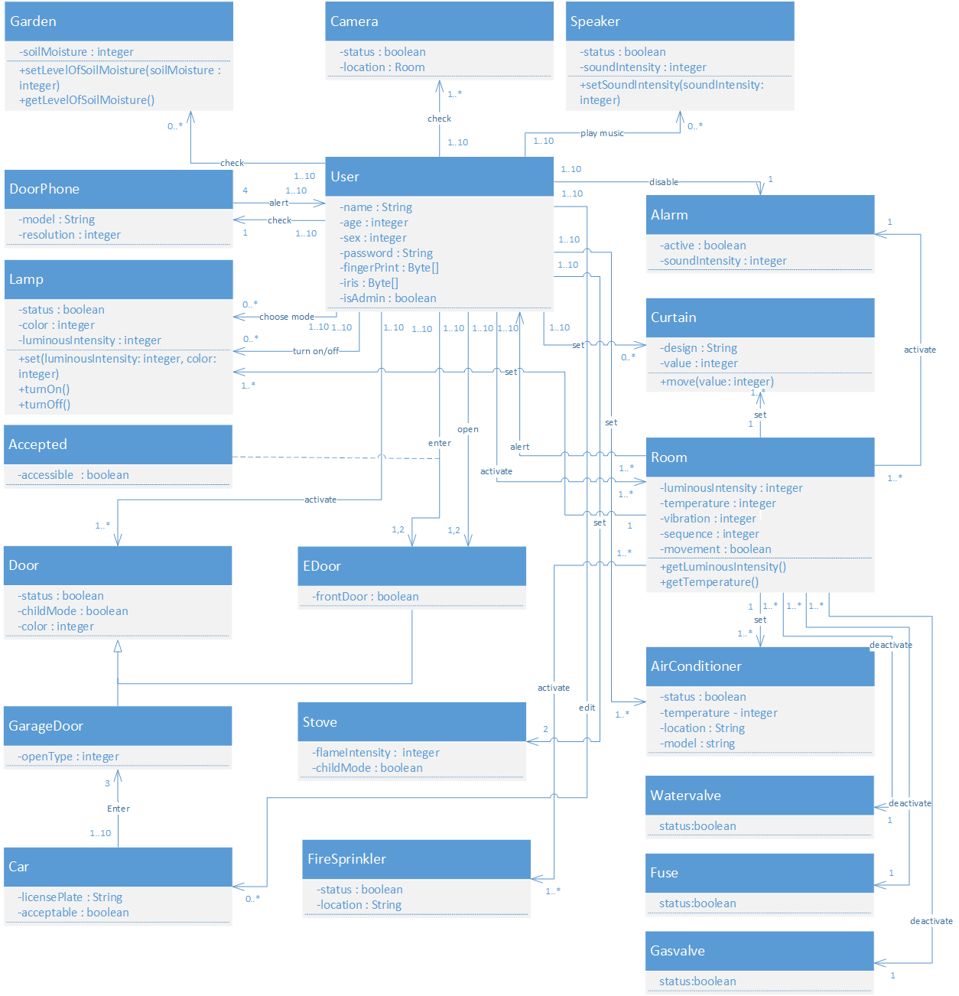
گام به تصویر کشیدن مدل دامنه

Slide 28
مرور مدل دامنه
در این گام، نتیجه‌ی کلاس‌بندی، با استفاده از یک نمودار کلاس، تصویرسازی شد. در این گام اعضای تیم به مرور مدل دامنه برای شناسایی خطاهای احتمالی پرداختند و تغییراتی جزئی برای مثال در نام گذاری برخی کلاس‌ها اعمال شد هم چنین کلاس حالت ایمنی کودک حذف شد و به صورت یک ویژگی در برخی کلاس های دیگر ظاهر شد و در نهایت از درستی بقیه قسمت‌ها اطمینان حاصل گردید.

Slide 29
معماری سیستم نرم‌افزار رایمند

Slide 30
تعیین اهداف معماری
هدف از طراحی معماری نرم‌افزار خانه هوشمند افزایش آسایش، راحتی و آسودگی خاطر کاربر و تعامل راحت‌تر با نرم‌افزار می‌باشد. از اهداف دیگر می‌توان به کاهش قیمت تمام شده‌ی سیستم در عین کارآمدی و قابلیت اطمینان بالا اشاره کرد. همچنین ایجاد تغییرات و نگهداری راحت‌تر سیستم نیز از اهداف تعیین معماری می‌باشد.

Slide 31
تعیین نوع سیستم، تعیین واسط‌ها و زیر سیستم‌ها
ردیف | سیستم | نوع سیستم
1 | واسط گرفیکی | تعاملی
2 | دستیار صوتی | تعاملی
3 | کنترل مرکزی | رویداد رانده
4 | پایگاه داده | پایگاه‌داده
5 | شبکه | تبدیلی

Slide 32
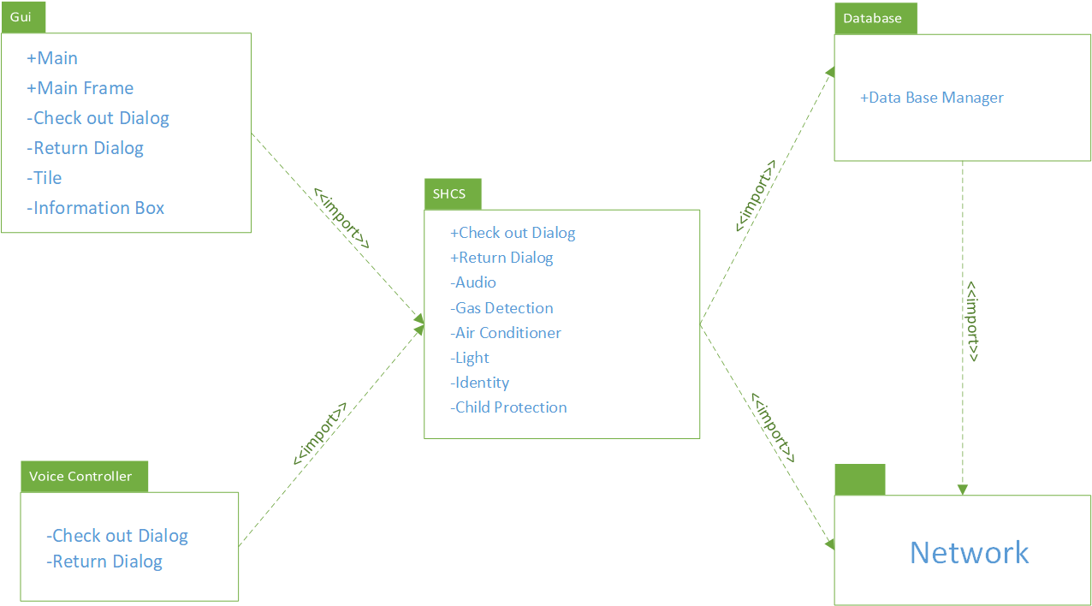
تعیین نوع سیستم، تعیین واسط‌ها و زیر سیستم‌ها

Slide 33
تعیین نوع سیستم، تعیین واسط‌ها و زیر سیستم‌ها
ردیف | زیرسیستم | نوع زیرسیستم
1 | سرمایش و گرمایش | رویداد رانده
2 | صوتی | تعاملی
3 | تشخیص گاز | رویداد رانده
4 | روشنایی | رویداد رانده
5 | تشخیص هویت | پایگاه‌داده‌ای
6 | باز و بسته کردن درب | تعاملی
7 | ایمنی کودک | تعاملی
8 | تشخیص آتش‌سوزی | رویداد رانده
9 | تصویربرداری | پایگاه‌داده‌ای
10 | آوابر | تعاملی
11 | تشخیص رطوبت خاک | رویداد رانده
12 | تشخیص زلزله | رویداد رانده
13 | دزدگیر | رویداد رانده
14 | اجاق گاز | تعاملی

Slide 34
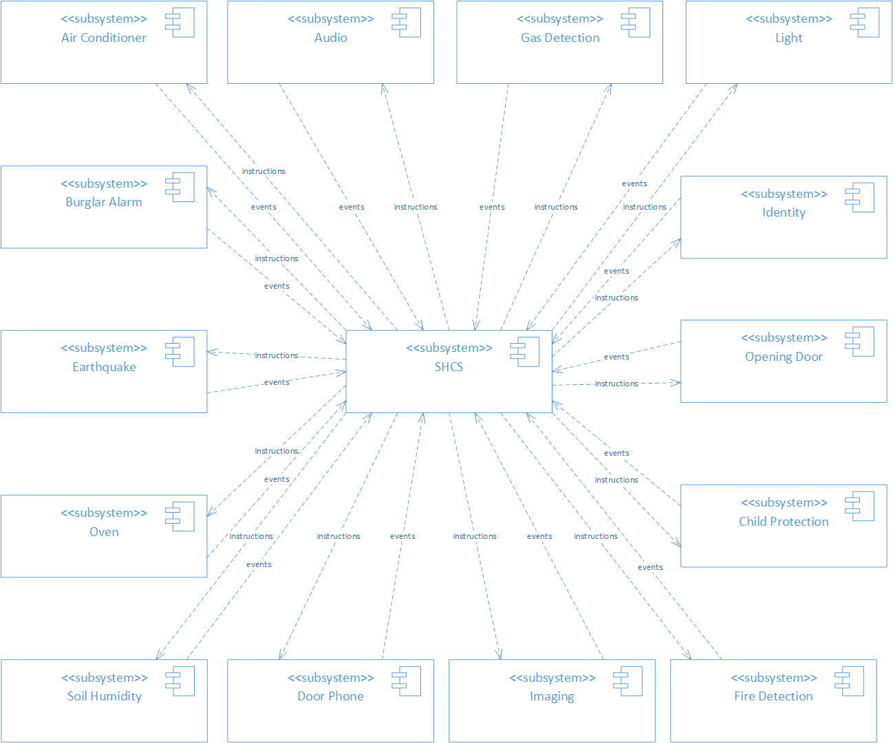
تعیین نوع سیستم، تعیین واسط‌ها و زیر سیستم‌ها

Slide 35
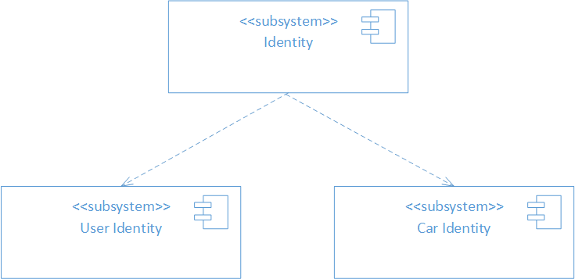
تعیین نوع سیستم، تعیین واسط‌ها و زیر سیستم‌ها

Slide 36
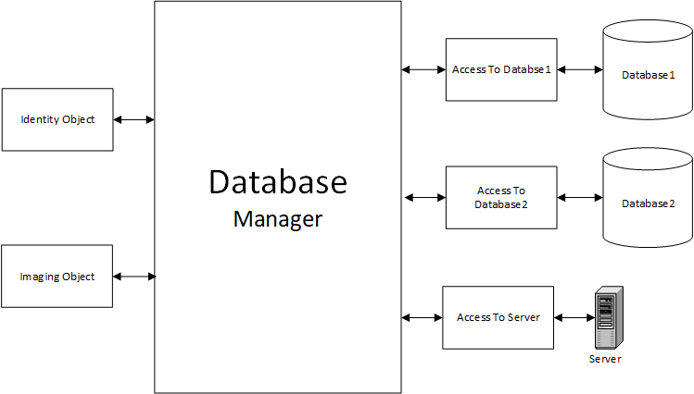
تعیین نوع سیستم، تعیین واسط‌ها و زیر سیستم‌ها

Slide 37
استفاده از یک سبک معماری
سبک معماری این سیستم معماری لایه‌ای می باشد.

Slide 38
اعمال قوانین طراحی نرم‌افزار
طراحی برای تغییر
جداسازی دغدغه‌ها
پنهان‌سازی اطلاعات
چسبندگی زیاد
جفت‌شدگی کم

Slide 39
جمع‌بندی
برای طراحی معماری سیستم ابتدا به وسیله‎ی نیازمندی‌های مطرح شده توسط مشتری و مستندات، اهداف تعیین معماری سیستم مشخص گردید. سپس با انتخاب سبک معماری از معماری‌های موجود در مخزن معماری و تعیین نوع سیستم خانه‌ی هوشمند به مرحله‌ی تعیین عملیات،واسط‌ها و عملیات زیر سیستم رسیدیم. در این مرحله نیز با تعیین هرکدام از زیرسیستم و نوع آنها، معماری سیستم به طور کامل و مشخص انجام گردید.

